Slide 1



Σκêπη:
Σύστημα Κινητού Εντοπισμού Προβλημάτων σε Ηλικιωμένους
Γυμνάσιο Αντιρρίου
Ομάδα εργασίας: eKids-4-@ll!
Φεβρουάριος 2019

Slide 2

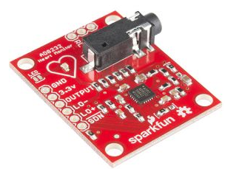
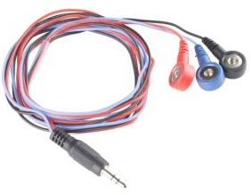

Μετρώντας καρδιακούς παλμούς!
SparkFun Πλακέτα Παρακολούθησης Καρδιακών Παλμών - AD8232
Η συσκευή αυτή παρέχει αναλογική έξοδο με μετρήσεις των καρδιακών παλμών τις οποίες λαμβάνει το Arduino MKR1010 μέσω των I/O θυρών του για περαιτέρω επεξεργασία και ασφαλή αποστολή τους
Καλώδια Αισθητήρων - Pads Ηλεκτροδίου (3 connector)
Αισθητήρες Βιοϊατρικοί (10 τεμ.)

Slide 3
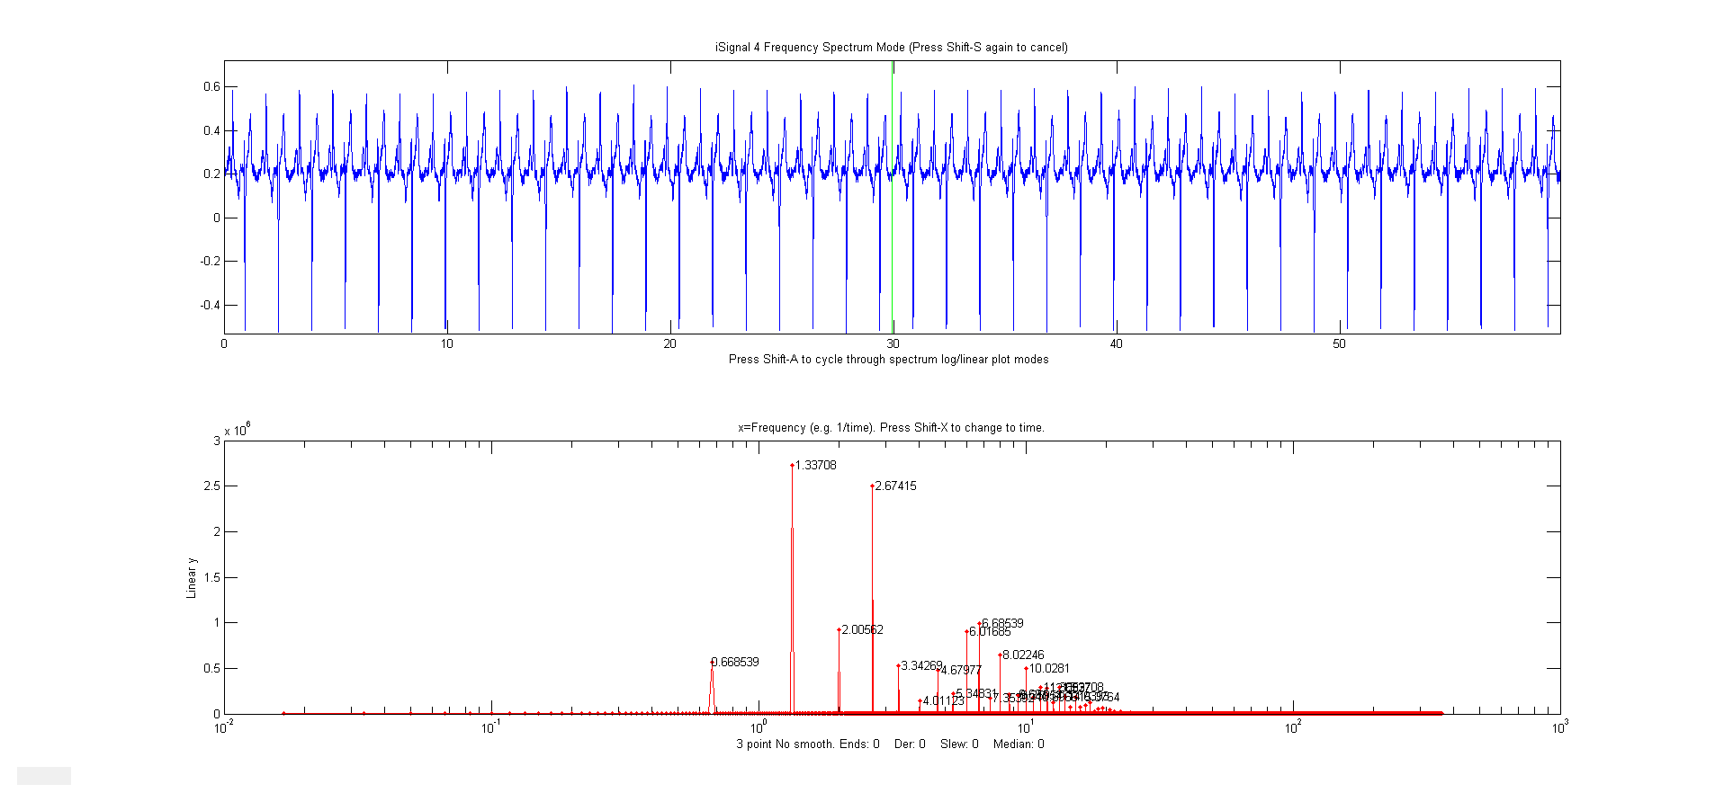
Εντοπισμός ενδείξεων καρδιακών προβλημάτων: το πιο δύσκολο σημείο του έργου μας!
Η βιβλιογραφική μας αναζήτηση έδειξε ότι ο εντοπισμός αρρυθμιών και καρδιακών προβλημάτων απαιτεί ιδιαίτερα πολύπλοκη επεξεργασία των καρδιακών παλμών σε επίπεδο επεξεργασίας σήματος, φιλτραρίσματος συχνοτήτων αλλά και χρήσης αλγορίθμων εντοπισμού μοτίβων (Τεχνητή Νοημοσύνη ή Νευρωνικά Δίκτυα)
Για τους σκοπούς της εφαρμογής μας επιλέξαμε, ως πρώτη προσέγγιση λόγω των περιορισμών χρόνου, μία απλή επεξεργασία των καρδιακών παλμών με χρήση μετασχηματισμού FFT (Fast Fourier Transform) με στόχο τον εντοπισμό αλλοιώσεων του καρδιακού παλμού στο χώρο των συχνοτήτων
Στην προσέγγισή μας, λαμβάνονται διαρκώς δείγματα των καρδιακών παλμών, υποβάλλονται σε FFT και το φάσμα συχνοτήτων που λαμβάνεται συγκρίνεται με το αντίστοιχο φάσμα των επόμενων δειγμάτων – αν υπάρξει μεγάλη διαφοροποίηση, ίσως να υπάρχει κάποια καρδιακή δυσλειτουργία

Slide 4


Σας ευχαριστούμε πολύ για την προσοχή σας!

